Slide 1
школа пожилого возраста по направлению «Социальный туризм» тема: «Волгоград.
Виртуальная экскурсия по памятникам культуры»
ГАУ «КЦСОН города Каменск-Уральского»
Руководитель: Специалист по социальной работе
Халтурина А.В.

Slide 2
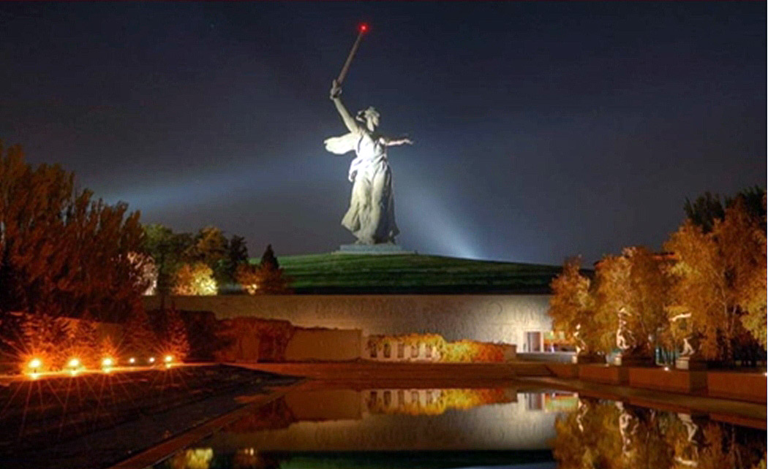
Мамаев курган

Slide 3
Мама́ев курган — возвышенность на правом берегу реки Волги в Центральном районе города Волгограда, где во время Сталинградской битвы происходили ожесточённые бои начиная с сентября 1942 года заканчивая январем 1943 года. Сегодня Мамаев курган известен в первую очередь памятником-ансамблем «Героям Сталинградской битвы» с главным монументом «Родина-мать зовет!». На Мамаевом кургане существует несколько братских и индивидуальных могил, в которых покоится прах более 35 000 защитников Сталинграда.
Архитектор Е.В.Вучетич. Открыт в 1967 году.

Slide 4
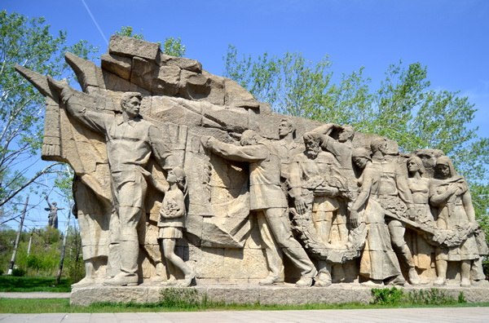
Горельеф «Память поколений»

Slide 5
Горельеф «Память поколений» с проспекта Ленина встречает всех, кто пришел посетить комплекс Мамаев Курган, почтить память погибших в Сталинградской битве. Главном образом, здесь на стене в 17 метров длиной, 8 метров высотой, 3 метра шириной представлены фигуры людей: женщин, мужчин, стариков и детей. Они несут венки, цветы и знамена, их головы опущены в уважение к великому подвигу. Эти люди символически идут в сторону лестницы, ведущей на Мамаев курган и Стен-руин, чтобы почтить всех, кто во время ожесточенных боев пролил кровь в этих местах и отдал свою жизнь.

Slide 6
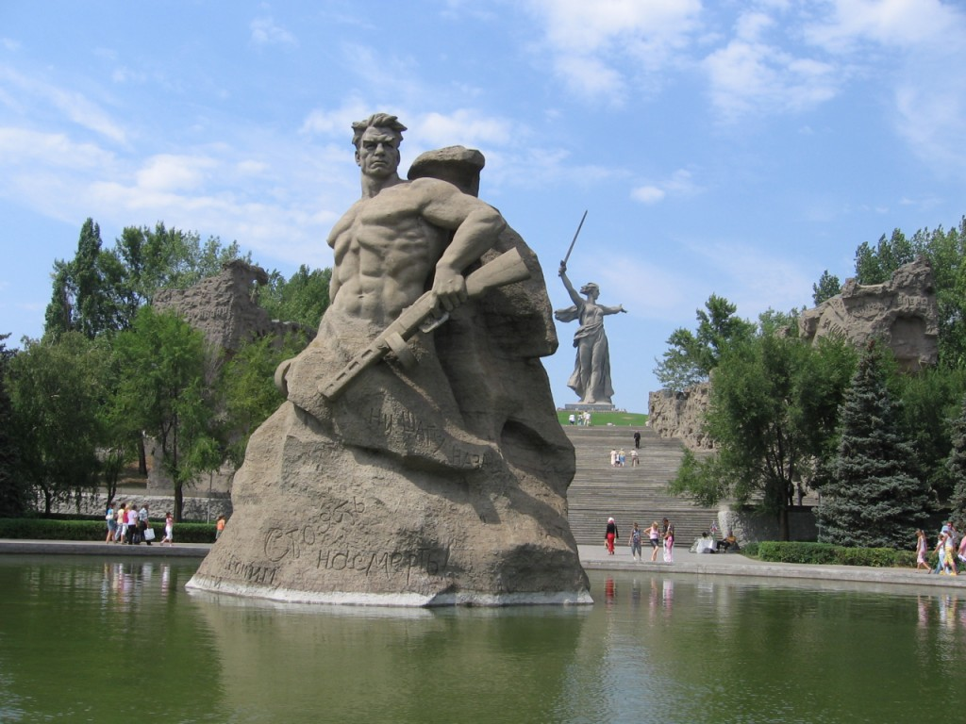
Скульптура «Стоять насмерть!»

Slide 7
Солдат Сталинграда — скульптура «Стоять насмерть!» — главный образ площади, которая вместе с находящимися за ней стенами-руинами посвящена самому тяжелому периоду Сталинградской битвы — уличным боям.
Фигура воина высится в центре бассейна, как бы вырастая из берега Волги. Все мускулы оголенного торса солдата напряжены до предела, волевое лицо бойца сосредоточенно. В одной руке он держит автомат, в другой, заведенной за спину и готовой к броску, сжимает гранату. Монумент представляет собой аллегорический образ советского солдата, бойца 62-ой Армии, воина-богатыря. Лицо солдата — портрет командующего 62-ой Армии Василия Ивановича Чуйкова.

Slide 8
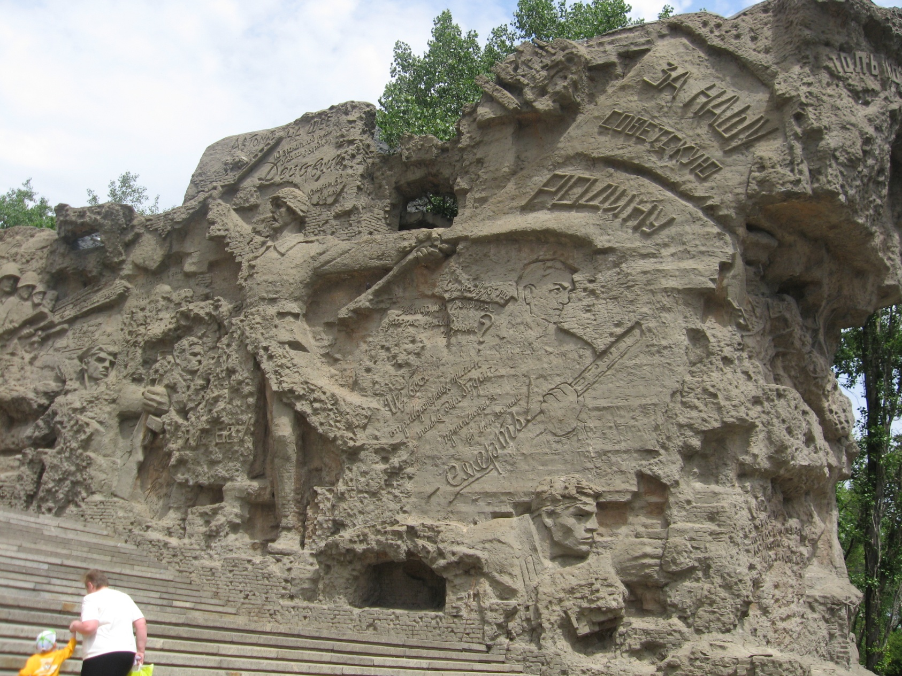
Стены - руины

Slide 9
Стены-руины
Вдоль широкой сорокометровой лестницы, ведущей от Площади Стоявших насмерть к Площади Героев, с двух сторон возвышаются выполненные в бетоне руины Сталинграда. Стены-руины вместе с монументом «Стоять насмерть!» воспроизводят картину затяжных и кровопролитных уличных боев.
Каменные руины раскрывают перед нами картины напряженных боев за каждую улицу, каждый дом, каждый этаж. Опаленные огнем, почерневшие от дыма пожарищ, разрушенные долговременными обстрелами, бесчисленными бомбежками, исщерблённые прямым попаданием снарядов, автоматными очередями стены-руины рассказывают о событиях 1942-43 годов. Из спрятанных репродукторов доносятся звуки боя, взрывы бомб, пулеметные очереди.
В руинах выступают силуэты солдат Сталинграда, остановивших здесь врага. Сливаясь с городскими руинами, они встали неприступной стеной перед врагом. Их слова, их мысли начертаны здесь же, на руинах.

Slide 10
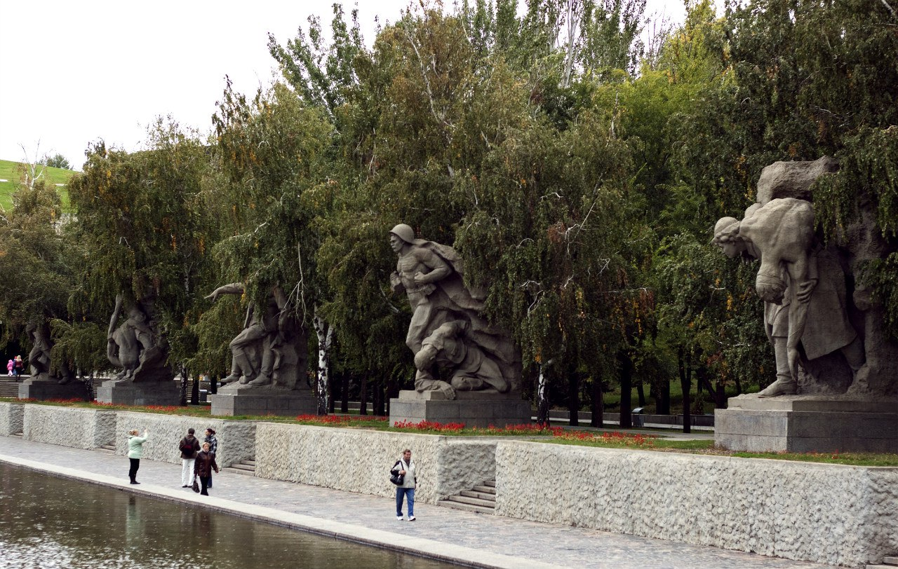
Площадь героев

Slide 11
Площадь Героев.
Большую часть площади занимает огромный бассейн в низких гранитных берегах, символизирующий Волгу, на берегу которой насмерть стояли защитники Сталинграда. По всему периметру к нему спускаются широкие ступени, образуя импровизированный амфитеатр.
С левой стороны вдоль Площади Героев вытягивается стометровая стена-знамя, вдоль которого крупными рельефными буквами нанесена фраза Василия Гроссмана: «Железный ветер бил им в лицо, а они все шли вперед, и снова чувство суеверного страха охватывало противника: люди ли шли в атаку, смертны ли они?»

Slide 12
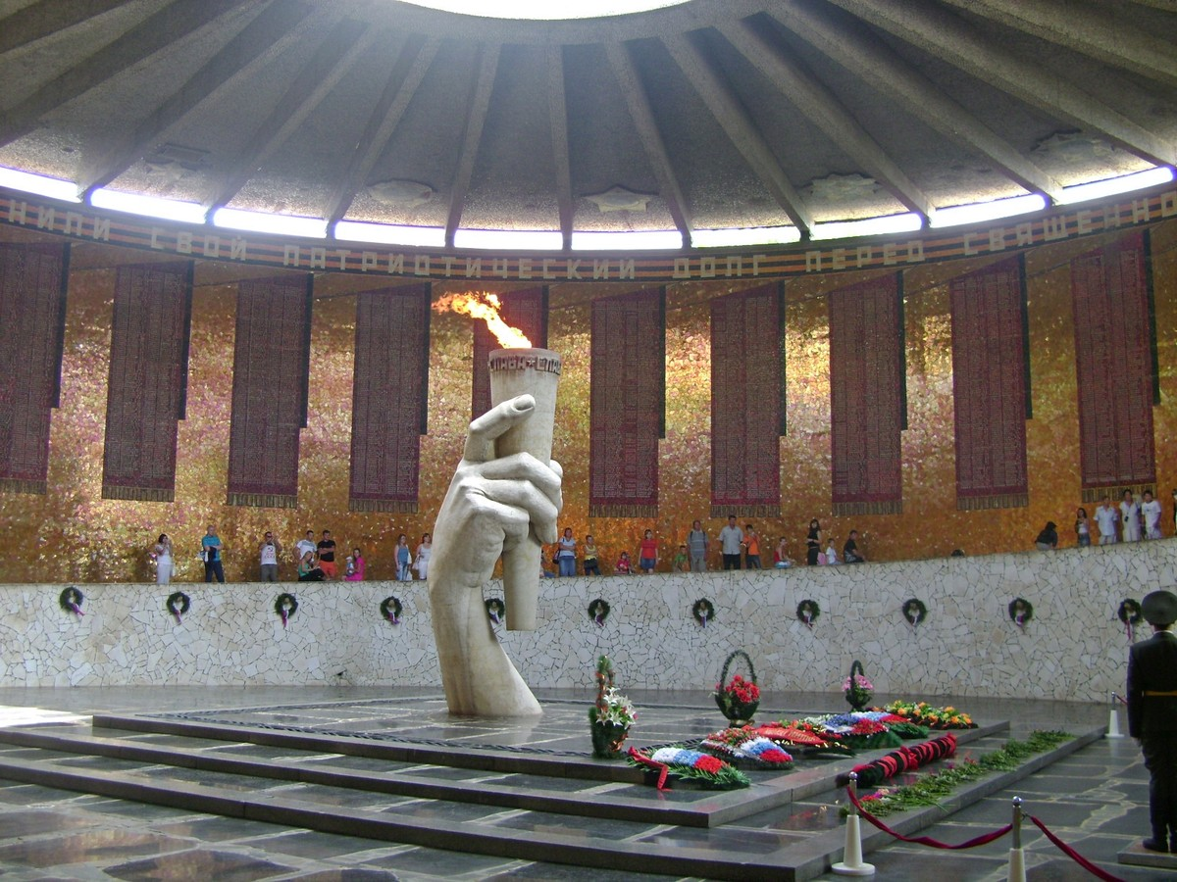
Зал воинской славы

Slide 13
Над площадью Героев возвышается большое цилиндрическое здание — Зал Воинской Славы или Пантеон Славы. Он посвящен всем тем, кто отдал свои жизни ради Сталинградской Победы. На смену торжественному и праздничному настроению Площади Героев приходит скорбь утраты, осознание огромной цены, которой была завоевана Победа. Усиливает ощущения скорби мелодия Шумана «Грёзы», играющая в пантеоне.
Путь в Зал Воинской Славы ведет через прямоугольный портал в подпорной стене. Наклонная слабоосвещенная галерея короткими маршами поднимается вверх, в глубине галереи — мозаичное изображение медали «За оборону Сталинграда».

Slide 14
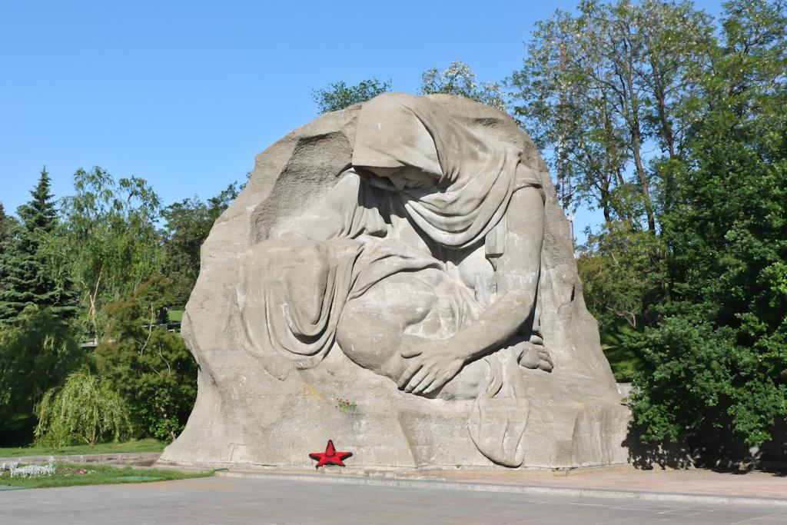
Скульптура «Скорбь матери»

Slide 15
Над Площадью Героев расположена еще один уровень Мамаева кургана — Площадь Скорби. Сюда ведет лестница вдоль подпорной стены, сюда выходит пандус Зала Воинской Славы. Площадь Скорби продолжает тему цены Победы, скорби о погибших родных и близких — ведь она уже вплотную прилегает к Большой братской могиле — кургану, над которым возвышается «Родина-мать».
В левой части площади находится скульптурная композиция «Скробь матери»: в безграничной скорби женщина склонилась над телом погибшего в боях родного человека — сына, мужа, отца. Лицо павшего воина закрыто знаменем — символом воинских почестей. У основания монумента располагается небольшой бассейн — Озеро Слез. Гранитными плитами в нём образована дорожка, по которой можно подойти к подножью монумента, возложить цветы.

Slide 16
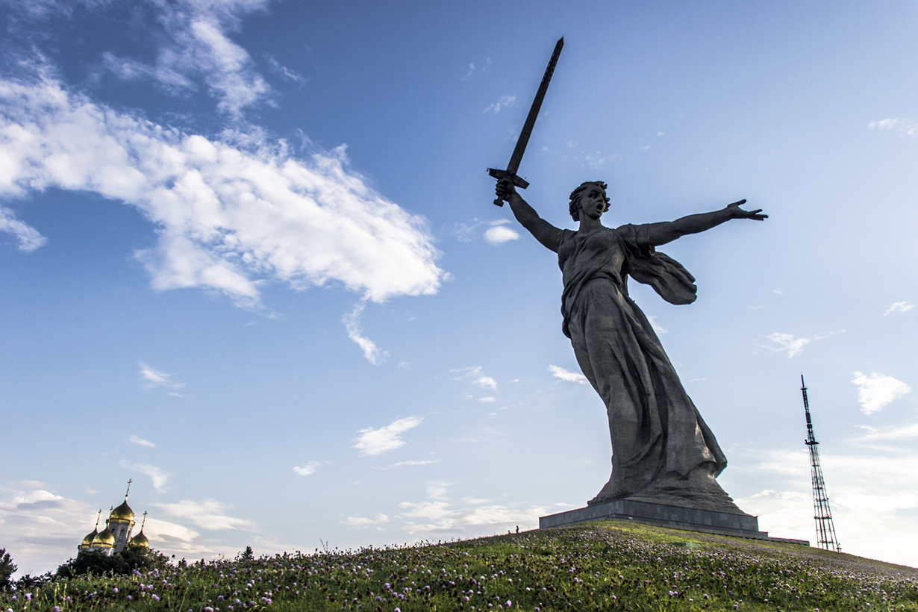
Монумент «Родина – мать зовёт!»

Slide 17
Главный монумент Мамаева кургана — 85-метровая скульптура «Родина-мать зовет!» Она является главным образом Мамаева кургана, символом Волгограда и Волгоградской области, одним из главных символов Великой Победы. Устремленная вперед, как будто в полете, фигура женщины, матери, с мечом в руках поднимает своих сыновей на борьбу с врагом. На фоне небосклона она подобна парящей в небе птице.
Скульптура «Родины-матери» расположена на 14-метровом холме, к подножью памятника ведет дорожка-серпантин. Вдоль дорожки расположены 37 гранитных надгробий Героев Советского Союза, участников Сталинградской битвы. Проходя по дорожке-серпантину, посетители Мамаева кургана постепенно приближаются к огромному величественному монументу.
«Родина-мать» на Мамаевом кургане
Оказавшись у подножья «Родины-матери» в полной мере понимаешь, насколько она огромна: высота фигуры женщины составляет 52 метра, что соответствует высоте человека, увеличенной в 30 раз. При этом общая высота Родины-матери — 85 метров до самой высшей точки — острия меча. Если сравнивать с другими известными скульптурами (без постаментов), то «Статуя Свободы» в высоту составляет только 45 метров, а «Рабочий и колхозница» на ВДНХ — 25 метров. На момент постройки Родина мать была самой высокой статуей не только в СССР, но и в мире, и была включена в «Книгу рекордов Гиннесса». Даже после появления новых огромных скульптур «Родина-мать» оставалась самой высокой нерелегиозной статуей в мире вплоть до появления в Индии в 2018 году «Статуи Единства» высотой 182 метра.
«Родина-мать» стала первой в мире статуей, выполненной из железобетона. Внутри скульптура состоит из небольших прямоугольных ячеек, похожих на комнаты. Фигура отливалась ярус за ярусом с использованием опалубки из гипслоита — лишь голову, руки и шарф скульптуры отливали отдельно, на земле. Толщина стенок «Родины-матери» небольшая — всего 25-30 сантиметров, для увеличения прочности конструкции скульптура выполнена из предварительно напряженного железобетона. Жёсткость конструкции поддерживается системой из 117 канатов, находящихся в постоянно натянутом состоянии. Они проходят с самого первого уровня до рук и шлейфов «Родины-матери».

Slide 18
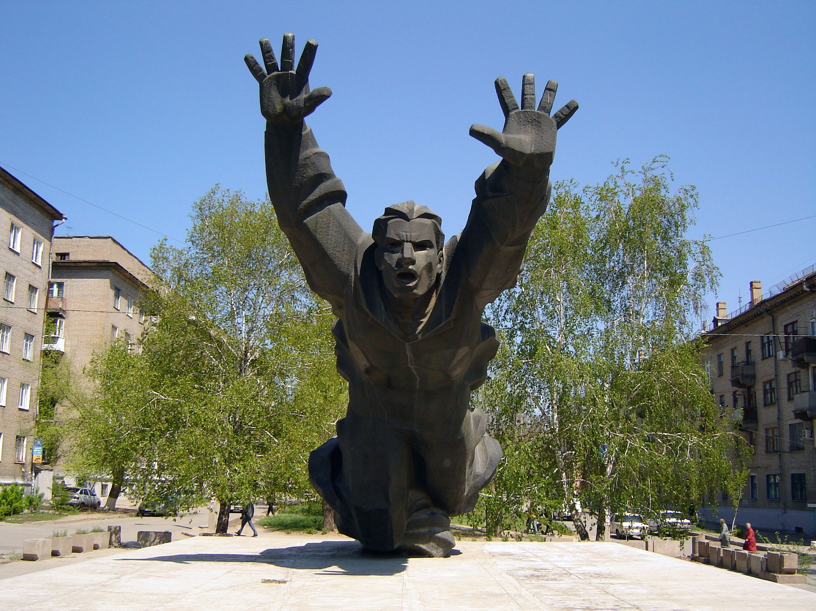
Памятник Михаилу Паникахе

Slide 19
Расположен в Краснооктябрьском районе. Открыт в 1975 г. (архитектор Ю. И.Белоусов, скульптор Р. П. Харитонов).
Защищая ведущую к заводу Красный Октябрь дорогу 2 октября 1942 года, рядовой 883-й стрелкового полка 193-й стрелковой дивизии 62-й армии Михаил Аверьянович Паникаха погиб, уничтожив немецкий танк. Его подвиг стал примером самопожертвования - облитый горящей смесью из разбившейся зажигательной противотанковой бутылки, он смог добежать до танка и разбить остальные бутылки о моторный отсек, вызвав его возгорание и гибель.

Slide 20
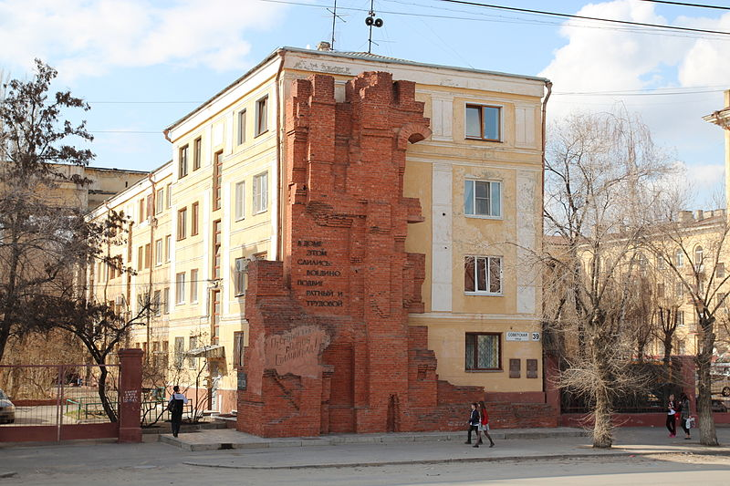
Дом Павлова

Slide 21
4-этажный жилой дом, расположенный на площади Ленина, в котором во времяСталинградской битвы в течение 58 дней героически держала оборону группа советских бойцов. Дом Павлова стал символом мужества, стойкости и героизма.
Расположен в Центральном районе. 4 мая 1985 года на торцевой стене дома со стороны улицы Советской открыта мемориальная стена-памятник. Авторы архитектор В. Е. Масляев и скульпторВ. Г. Фетисов. Надпись на мемориальной стене гласит: «В доме этом слились воедино подвиг ратный и трудовой».

Slide 22
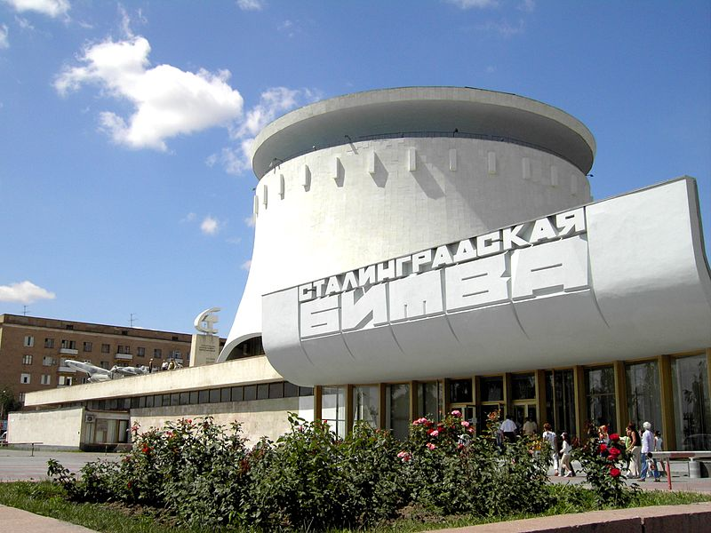
Музей-заповедник
«Сталинградская битва»

Slide 23
Находится в Центральном районе. Автор проекта Вадим Масляев. Мемориальный комплекс состоит из двух уровней: в первом уровне находятся музей «Сталинградская битва», фондохранилище, административная часть комплекса, второй уровень полностью занимает круговая панорама «Разгром немецко-фашистских войск под Сталинградом». Рядом находится разрушенное здание мельницы Гергардта, оставленное не восстановленным как память о жестокости боев. Под открытым небом размещается постоянная экспозиция образцов военной техники, памятник морякам Волжской военной флотилии, памятник мирным жителям Сталинграда, памятники полководцам Г. К. Жукову, В. И. Чуйкову, танковую башню, обозначающую передний край обороны советский войск на 19 ноября 1942. Открытие панорамы состоялось 8 июля 1982 года, музей «Сталинградская битва» был открыт спустя три года, 6 мая 1985 года в канун 40-летия Победы

Slide 24
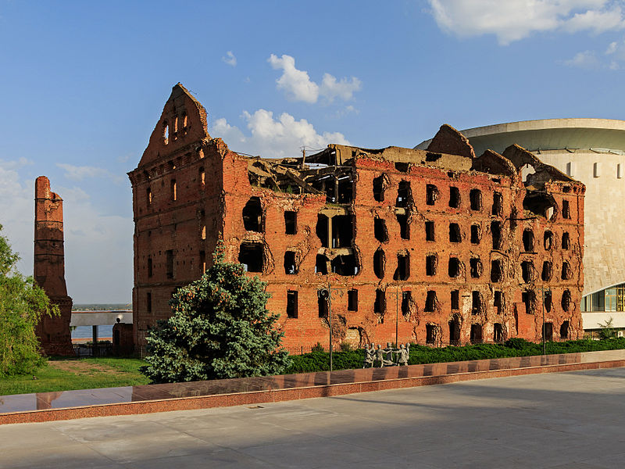
Мельница Гергардта

Slide 25
Мельница Гергардта – один из символов Волгограда и Сталинградской битвы. Одно из тысяч зданий, разрушенных в дни сражения, она была оставлена нетронутой как памятник, как наглядное свидетельство того,
каким был Сталинград в 1943 году.
Здание после реконструкции получается для Царицына тех лет совершенно нового типа. Всю внутреннюю «начинку» Гергардты сделали из железобетона – и перекрытия, и стены и даже лестницы. Что совсем необычно для Царицына – были армированы и кирпичные стены: внутри стен были проложены металлические полосы толщиной 50 мм. Это было необходимо тогда для предохранения здания от вибраций, которые возникали от работы мукомольных машин. Именно это впоследствии определило потрясающую устойчивость этого здания в тех испытаниях, которые выпали на его долю.

Slide 26
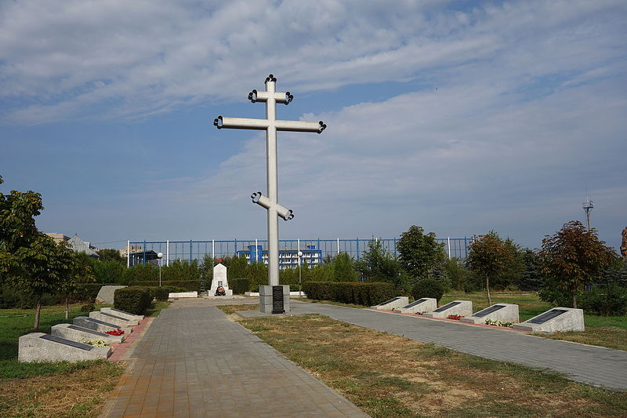
Остров Людникова

Slide 27
мемориальный комплекс в поселке Нижние Баррикады города Волгограда. Назван именем полковника Ивана Ильича Людникова, командира 138-й стрелковой дивизии, оборонявшей поселок Нижние Баррикады в дни Сталинградской битвы.

Slide 28
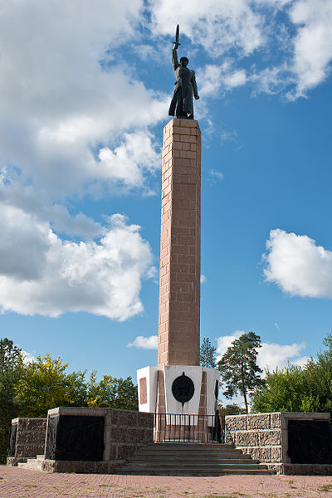
Памятник Чекистам
мемориал в Волгограде, расположенный на правом берегу реки Царицы, возле моста, соединяющего Центральный и Ворошиловский районы города. Вокруг памятника устроена площадь Чекистов с небольшой парковой зоной. Открыт 28 декабря 1947 г. Скульпторы – Косов, Стамов.

Slide 29
Памятник Североморцам
Волгоградский элеватор — исторический памятник в Ворошиловском районе Волгограда. Будучи одним из центров боёв в ходе Сталинградской битвы, элеватор тяжело пострадал. В послевоенное время (1977) в районе элеватора установлен памятник его защитникам (по одной из групп защитников известный также как «памятник североморцам». Открыт монумент в 1977 году. Скульптором и архитектором проекта стали Г.Л. Малков и Г.М. Коваленко.

Slide 30
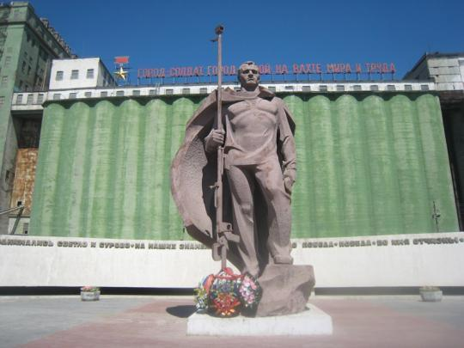

Slide 31
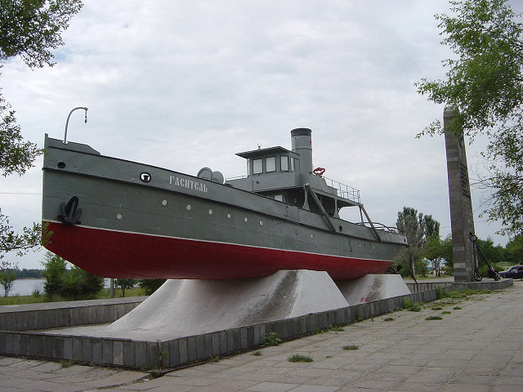
Пожарный катер «Гаситель»

Slide 32
Гаси́тель (до 1926 года — Царёв) — пожарно-спасательный катер, спущенный на воду в 1903 году. Участвовал в Гражданской войне и Сталинградской битве, в ходе которой был потоплен. Впоследствии катер стал частью памятника волжским речникам. Установлен в 1977 году. Автор проекта — народный архитектор СССР В. Е. Масляев.

Slide 33
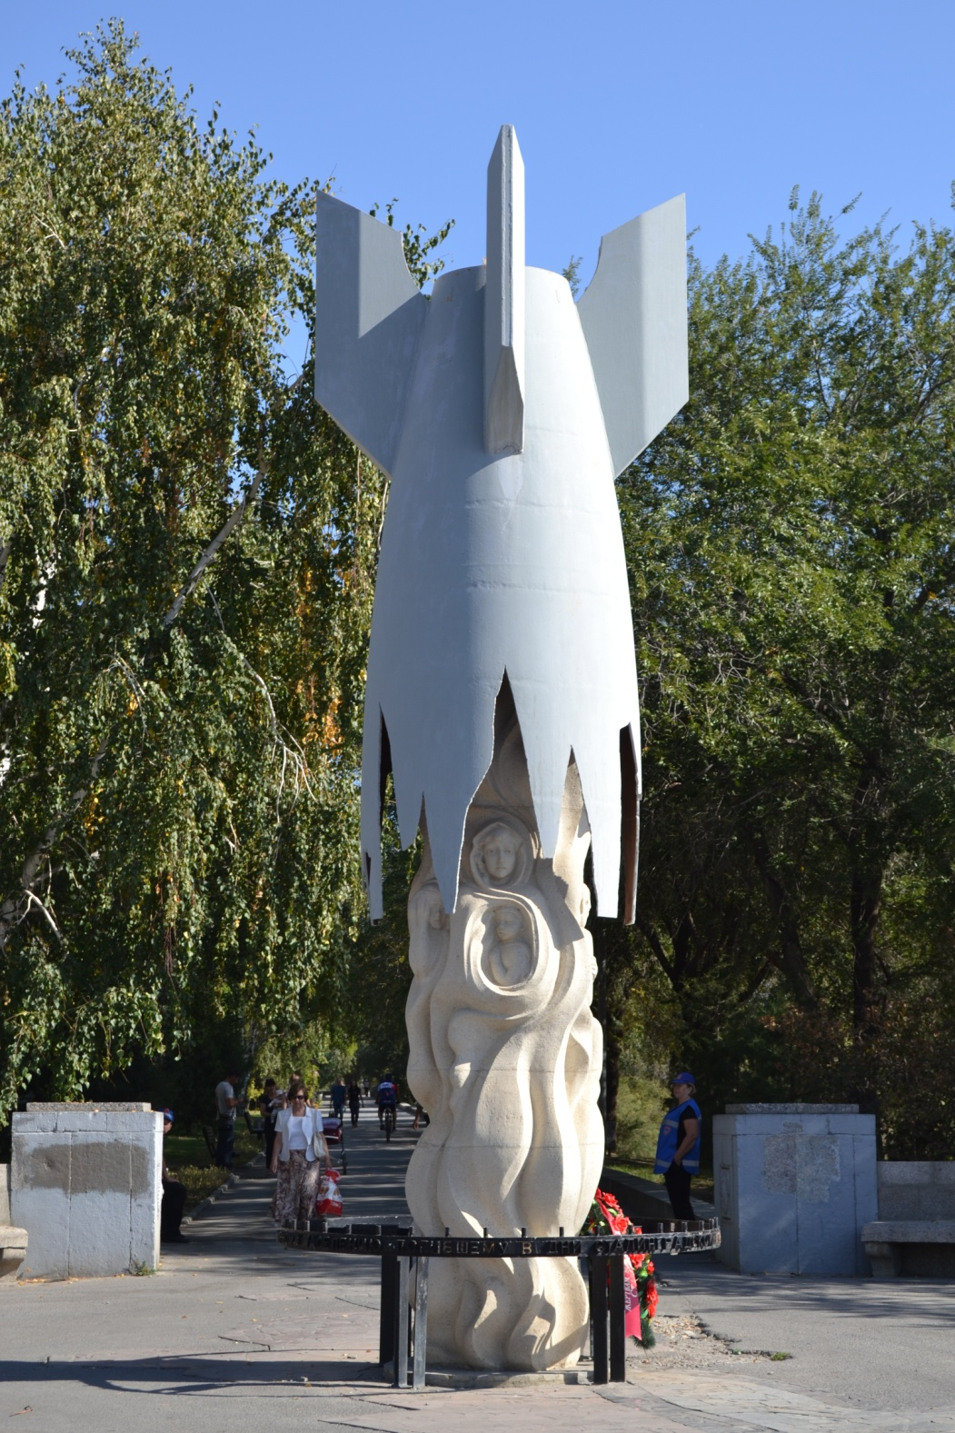
Памятник мирным жителям

Slide 34
Установлен в Центральном районе честь памяти людей, погибших летом 1942 г., когда город попал под сильнейшую бомбардировку.
Этот памятник установлен 9 мая 1995 г. (в честь 50-летия Великой Победы) на набережной города Волгограда, в память о всех тех людях, которые полегли в тот ужасный день. На нем изображены женщины и дети, которые застыли в Сталинградском пожаре, а над ними возвышается в зависшем состоянии фашистская авиабомба. Изваяли его архитектор В. Калиниченко и художник Н. Павловская.

Slide 35
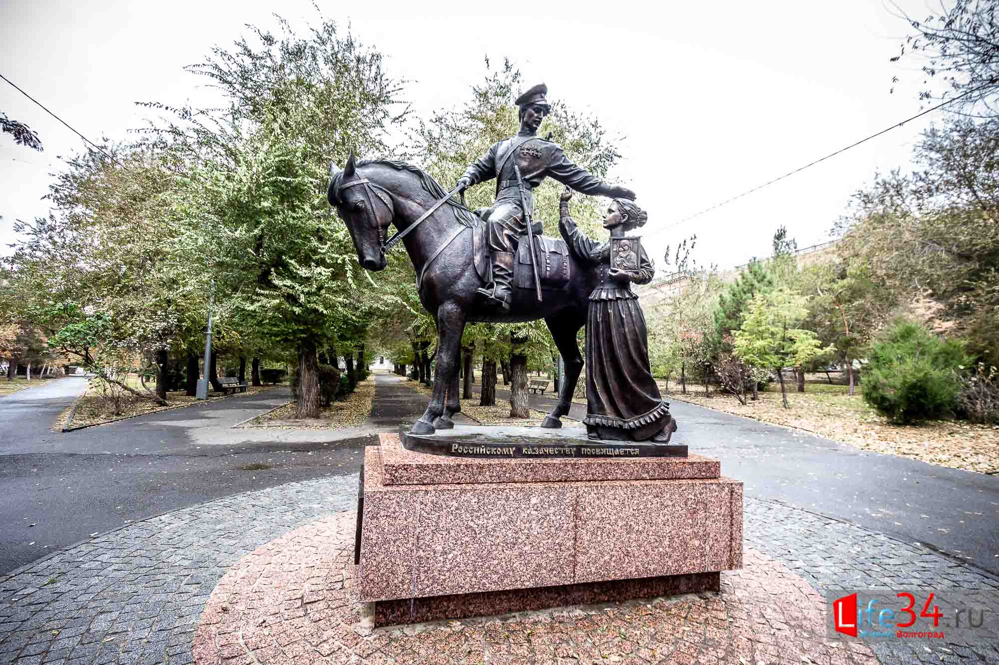
Памятник «Казачья слава»

Slide 36
Парк Победы (верхняя терраса центральной набережной). Открыт 4 ноября 2010 года, в день Народного единства, совпавшего с праздником Казанской иконы Божьей матери, почитаемой казаками. Автор Владимир Серяков.
Скульптурная композиция состоит из двух фигур: казака на коне и провожающей его казачки с иконой в руках. Каждая деталь скульптур продумана и передана с точностью, костюмы, оружие, выражение лиц – все передает тревожный дух эпохи. Высота скульптуры составляет около 2,85 метров (с учетом постамента), ширина – 1,3 метра. Скульптура, выполненная из бронзы, была отлита в подмосковном Жуковском.

Slide 37
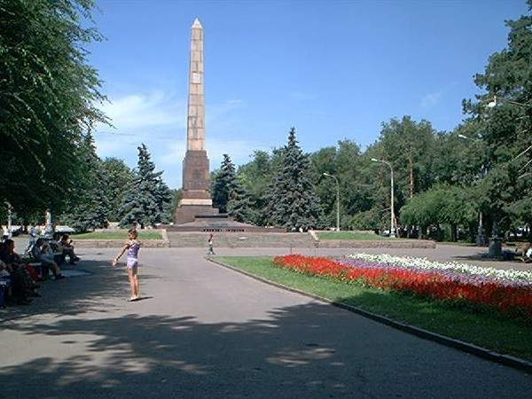
Площадь Павших борцов

Slide 38
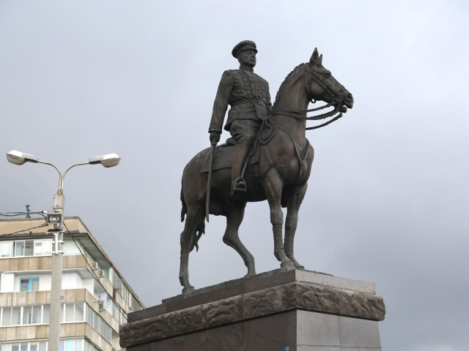
Памятник Рокоссовскому

Slide 39
Расположен в Центральном районе на улице 7-й гвардейской. Открыт 2 мая 2015 г.
Скульптор – Владимир Суровцев.
Па́мятник Константи́ну Рокоссо́вскому — памятник одному из крупнейших полководцев Второй мировой войны Маршалу Советского Союза и маршалу Польши Константину Рокоссовскому, установленный в апреле 2015 года в Москве, в районе Богородское на бульваре Маршала Рокоссовского, между домами 11 и 12. Открытие памятника приурочено к 70-й годовщине победы в Великой Отечественной войне. Авторы проекта конной статуи, победившего в конкурсе: Народный художник Российской Федерации скульптор Александр Рукавишников, архитекторы С. Шаров и М. Корси. Памятник установлен Российским военно-историческим обществом на народные пожертвования. Памятник Рокоссовскому изображает военачальника на коне во время легендарного Парада Победы в Москве 24 июня 1945 года, тогда маршал командовал парадом

Slide 40
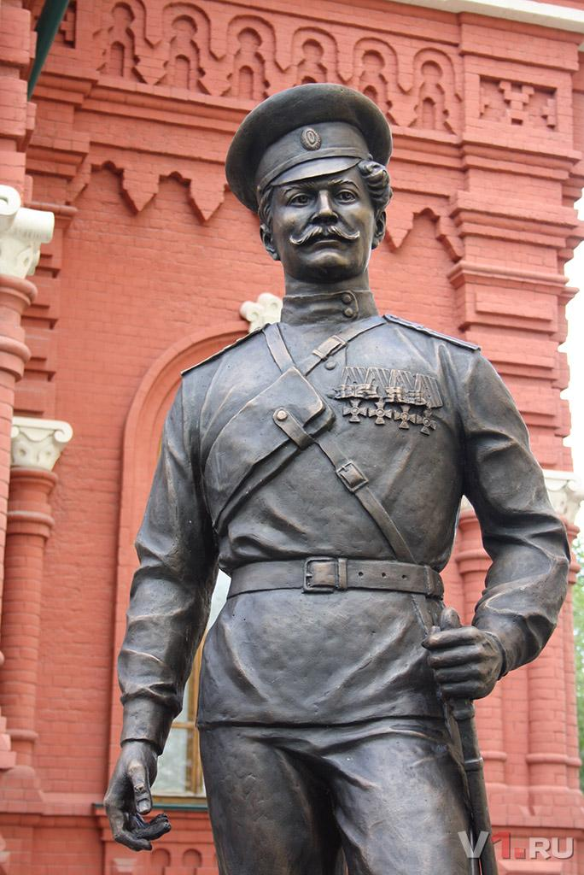
Памятник Недорубову
Памятник Константину Недорубову – Герою Советского Союза, полному Георгиевскому кавалеру – отрыт в Волгораде 21 мая 2015 г.
Скульптура казака, уроженца Даниловского района Волгоградской области, появилась на территории Мемориально-исторического музея . Памятник выполнен из бонзы, Константин Недорубов изображен в полный рост с наградами на груди.
Заслуженный художник России Сергей Щербаков – автор работы

Slide 41
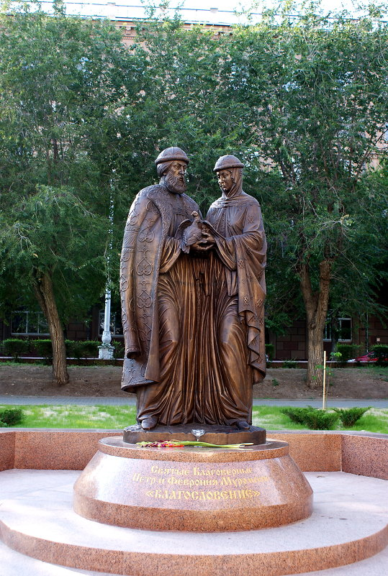
Памятник Петру и Февронии
Открыт 8 июля 2012 г в день семьи, любви и верности. Скульптурной композиции было дано название «Благословение» Волгоград стал 12-м российским городом, в котором был установлен этот памятник. Достопримечательность расположена на центральной набережной города, неподалеку отхрама Иоанна Предтечи.
Скульптор Константин Чернявский

Slide 42
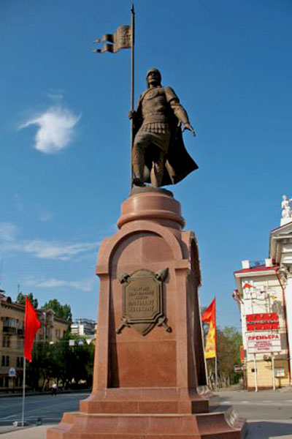
Памятник Александру Невскому
24 февраля 2007 г. на центральной площади города был открыт бронзовый памятник Александру Невскому работы волгоградского скульптора Сергея Щербакова. Автор изобразил князя в полный рост в воинских доспехах, с боевым знаменем в правой руке

Slide 43
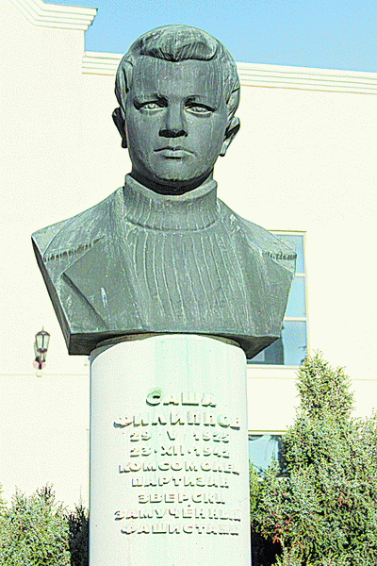
Памятник Саше Филиппову
8 мая 1981 года в одноимённом сквере в Ворошиловском районе был установлен бюст юного партизана из бетона и кованого металла. На постаменте надпись: «Саша Филиппов, 26.VI 1925—23.XII 1942, комсомолец, партизан, зверски замученный фашистами».
Автор памятника - волгоградский скульптор Петр Лукич Малков

Slide 44
Источники информации:
http://www.volgadmin.ru/d/Home/Index
https://www.tripadvisor.ru/Attractions-g298537-Activities-c47-Volgograd_Volgograd_Oblast_Southern_District.html

Slide 45
Спасибо за внимание!

